Slide 1
树型dp

Slide 2
引入例题：没有上司的舞会
题目描述：N名职员，要开一个舞会。他们的关系是一棵以校长为根的树。父节点是子节点的直接上司。每个职员有一个快乐指数。规定：没有职员和直接上司一起参会。求所有职员快乐指数之和的最大值。

Slide 3
分析：
常规动态规划考虑，会发现我们无法仅在当前阶段转移。因为这是有后效性的，当前节点受到上一个节点限制（父节点参加，孩子节点不参加，父节点不参加，孩子节点可以参加）。
因此父亲和孩子节点一起转移：

Slide 4


用f(x,0)表示子树x，当根节点x的价值r[x]不加入时的最大价值
用f(x,1)表示子树x，当根节点x的价值r[x]加入时的最大价值
设x的儿子为yi，遍历时先递归遍历yi，获得信息之后考虑转移
若不取根节点价值，那么yi两种选择都可以，取价值大的
若取根节点价值，那么儿子的权值只能放弃

Slide 5
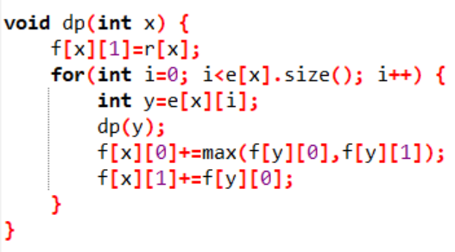
核心代码：

Slide 6
概念
顾名思义，树型动态规划就是在“树”的数据结构上的动态规划
两个方向：
1 根—>叶：
不过这种动态规划在实际的问题中运用的不多。
2 叶－>根：
根的子节点传递有用的信息给根，完后根得出最优 解的过程。这类应用相对更多

Slide 7
对于第二个方向，又可以细分为：
1、一个一个子树去更新父亲
需要一个一个的更新，每次都用一个子树更新已经更新完的 子树+父亲，最后就可以将这一部分的子树更新完了，再继 续往上更新，最后根节点就是答案。例如树上背包
2、把所有子树都算完了再更新父亲
需要把所有子树的信息都掌握之后再更新子树的就需要把所 有子树都算完了再更新父亲。

Slide 8
看几个经典例题：

Slide 9
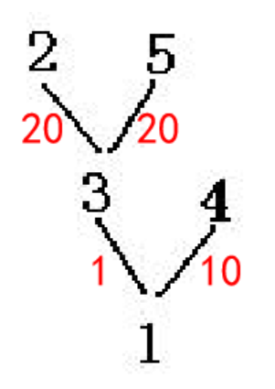
二叉苹果树
有一棵苹果树，如果树枝有分叉，一定是分2叉，这棵树共有N个结点，编号为1-N,树根编号一定是1。 现在这颗树枝条太多了，需要剪枝。但是一些树枝上长有苹果。给定需要保留的树枝数量，求出最多能留住多少苹果。
【样例输入】
5 2
1 3 1
1 4 10
2 3 20
3 5 20
【样例输出】
21

Slide 10
思路：
需要保留Q条树枝，即保留j=Q+1个结点。分三种情况讨论：
①全部保留右子树中的j-1个结点；//根结点必须保留
②全部保留左子树中的j-1个结点；
③左子树保留k个结点，则右子树保留j-k-1个结点。
设树根为i，左儿子为l[i],右儿子为r[i]，对于①情况，要取得该方案的最大值，需要取得以r[i]为根的子树保留j-1个结点的最大值。②③同理。
f[i][j]：以i为根的树上保留j个节点的最大权值和。
状态转移方程：

Slide 11
战略游戏
Bob要建立一个古城堡，城堡中的路形成一棵树。他要在这棵树的结点上放置最少数目的士兵，使得这些士兵能了望到所有的路。
注意，某个士兵在一个结点上时，与该结点相连的所有边将都可以被了望到。
请你编一程序，给定一树，帮Bob计算出他需要放置最少的士兵.

Slide 12
思路：
定义状态dp[u][0/1]表示u这个节点不放/放士兵
根据题意,如果当前节点不放置士兵,那么它的子节点必须全部放置士兵,因为要满足士兵可以看到所有的边,所以
dp[u][0]+=dp[to][1]
其中to是u的子节点
如果当前节点放置士兵,它的子节点选不选已经不重要了(因为树形dp自下而上,上面的节点不需要考虑),所以
dp[u][1]+=min(dp[to][0],dp[to][1])

Slide 13
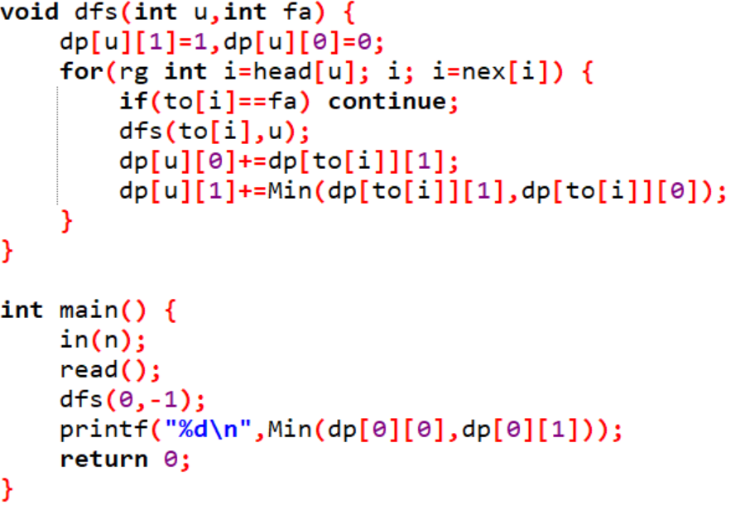

Slide 14
树的重心
自底向上统计
定义子树的大小（size）：
1、叶子节点size为1
2、非叶子节点x有k个子节点：y1~yk
size[x]=size[y1]+size[y2]+…+size[yk]+1
对于一个节点x，如果我们把它从树中删除，那么原来的一棵树可能会分成若干个不相连的部分，其中每部分都是一棵子树。设max_part(x)表示在删除节点x后产生的子树中最大的一棵size。使max_part 函数取到最小值的节点p就称为整棵树的重心。
性质：重心满足size[x] * 2 > size[u] x为重心，u为要求重心的节点

Slide 15
性质 1 ：树中所有点到某个点的距离和中，到重心的距离和是最小的，如果有两个距离和，他们的距离和一样。
性质 2 ：把两棵树通过某一点相连得到一颗新的树，新的树的重心必然在连接原来两棵树重心的路径上。
性质 3 ：一棵树添加或者删除一个节点，树的重心最多只移动一条边的位置。

Slide 16
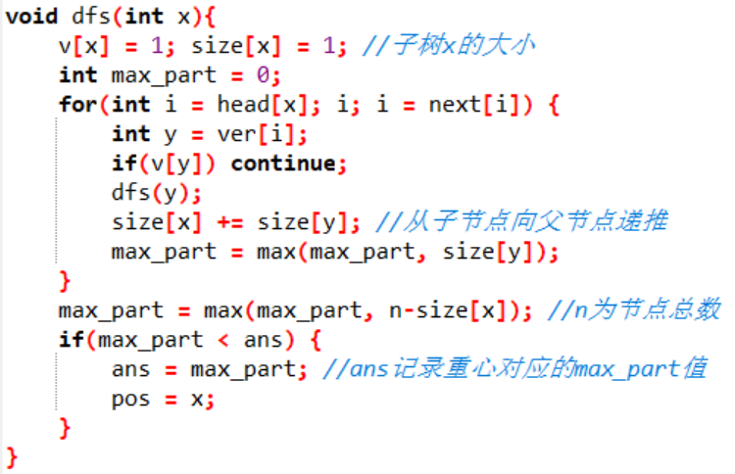

Slide 17
树的直径
树中两点之间的距离定义为连接两点的路径边权之和。树中最远的两个节点之间的距离被称为树的直径。
思路：
两次dfs或bfs。第一次任意选一个点进行dfs(bfs)找到离它最远的点，此点就是最长路的一个端点，再以此点进行dfs（bfs），找到离它最远的点，此点就是最长路的另一个端点，于是就找到了树的直径。

Slide 18
我们可以从反证法证明算法的正确性，
首先证明距任意点最远的点一定是直径的端点之一。
树的直径是客观存在的，我们不妨就设树的直径为s ⟶ t，任取一点u，假设我们通过DFS/BFS求得的最远点为v，那么会有两种情况：
1、v为直径s⟶t上（除去s、t）一点
2、v 为直径s⟶t外一点

Slide 19
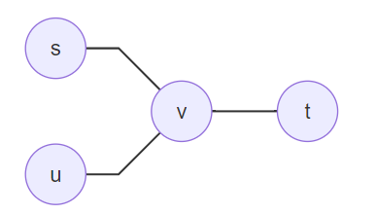
对于第一种情况，我们画图说明。
显然v并不是u的最远点，原因是
max{dist(s,v),dist(v,t)}+dist(u,v)>dist(u,v)，
这与我们v距u最远的前提相矛盾。

Slide 20
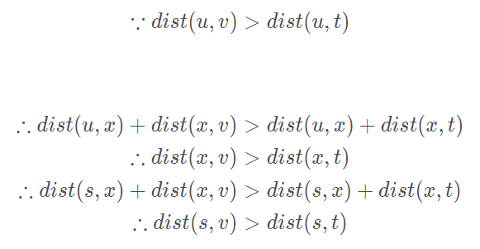
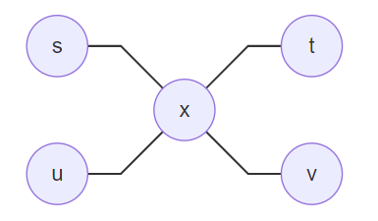

对于第二种情况，我们还可以将其分为两种情况：
1、s⟶t和u⟶v相交
2、s⟶t和u⟶v不相交
对于相交的情况，我们设相交的节点为x，画图说明。
显然矛盾。

Slide 21
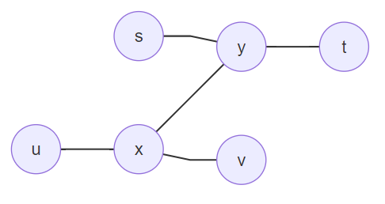
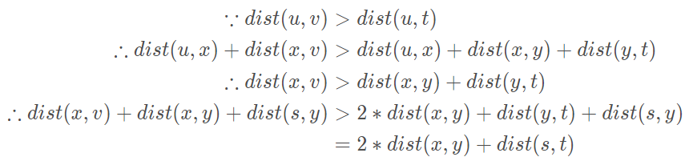



对于不相交的情况，s⟶t和u⟶v互不相交，但由于图是树，一定存在u⟶t，我们设这条路在x点（可以）离开u⟶v，在y点进入s⟶t，画图说明。
此时有：
显然矛盾。

Slide 22
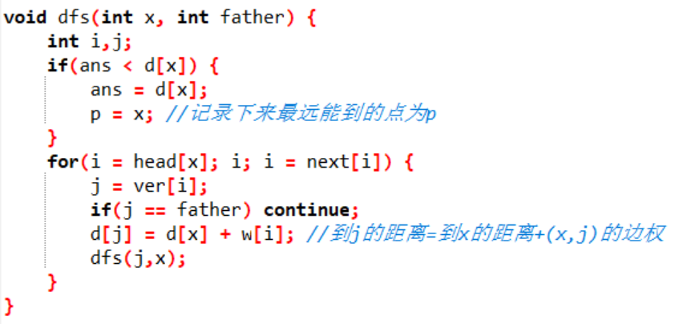
时间复杂度：O(n)
需注意：当树中有负边权时不能使用该方法。为什么？

Slide 23
首先，如果整棵树的边都为负权，显然
max{dist(s,v),dist(v,t)}<0，
那么max{dist(s,v),dist(v,t)}+dist(u,v)>dist(u,v)的不等式不一定成立。
其次，如果dist(x,y)<0，则(3)到(4)的推理过程并不成立。

Slide 24
树形dp求解
我们不妨设1号点为根节点。 设D[x]表示从节点x出发，往以x为根的子树走，能够到达的最远距离。
设x的子节点分别为y1,y2,y3,...,yt，edge(x,y) 表示从x到y的边权，
则可以得到状态转移方程： D[x]=max(D[x],D[yi]+edge(x,yi)) 接下来，我们考虑对于每个节点x求出经过x的最长链的长度F[x],
整棵树的直径就是max{F[x]}(1<=x<=n)。
现在我们考虑如何求F[x]。 对于任意两个节点yi和yj，经过节点x的最长链的长度可以通过四个部分来构成：
D[yi]、D[yj]、从x到yi的距离、从x到yj的距离
不妨设j<i，则有：
F[x]=max(D[yi]+D[yj]+edge(x,yi)+edge(x,yj))

Slide 25
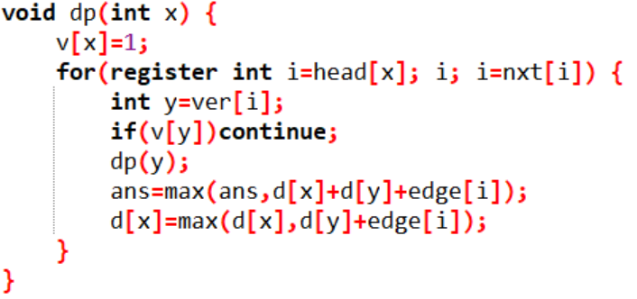
代码：

Slide 26
应用：
1、子树和计数。
2、树上背包
3、花费最小的费用覆盖所有的点
4、树上统计方案
5、综合题

Slide 27
1、子树和计数
例题： 最大子树和
题意：一株花卉，上面连有 N朵花（树型结构）。每朵花都有一个“美丽指数”。你可以对花卉做修剪操作：去掉其中的一条枝条，这样一株花就成了两株，扔掉其中一株。经过一系列“修剪“之后，还剩下最后一株花（也可能是一朵）。任务就是：通过一系列“修剪”，使剩下的花卉上所有花朵的“美丽指数”之和最大。

Slide 28
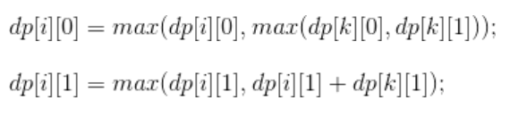
思路：
假设某朵花被选，那么与它连通的所有花都必选；
假设某朵花不选，那么与它连通的花都必不可选。
显然dp方程为：
其中dp[i][0]表示不选i，dp[i][1]表示选i，k为i的子结点。

Slide 29
例题： codeforces 767C Garland
题意：每颗树有一个权值，问如何分子树能把它分成相等权重的三部分

Slide 30

思路：
首先可以确定的是，如果点权和不为3的倍数，一定不存在合法方案。
记所有点权和为sum。
容易想到，令 dp[u] 表示以 u为根的子树的点权和 ， 则有转移：
然后对于点 u , 有一个儿子 v 使得 dp[v]=sum/3,那么我们可以将 v 切开，然后 dp[u]=dp[u]-dp[v]。
最后看是否有两个切点即可。

Slide 31
*树上的礼物 hdu 4616
题意：
有ｎ个房间构成的一棵树，每个房间都有一定价值的礼物，价值可能不相同，有礼物的同时还可能有陷阱，而且每个房间不能重复经过，如果掉入陷阱Ｃ次(没到C次可以逃脱，逃脱可以从任意房间出发)或者没有路可以走了那么游戏结束，求从任意点出发能获得礼物的最大价值。

Slide 32
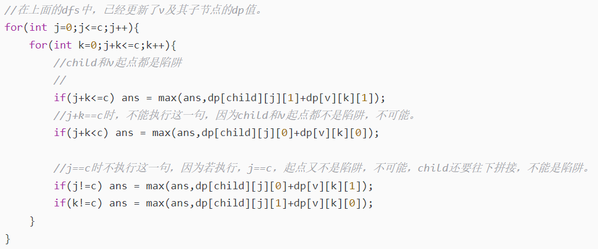
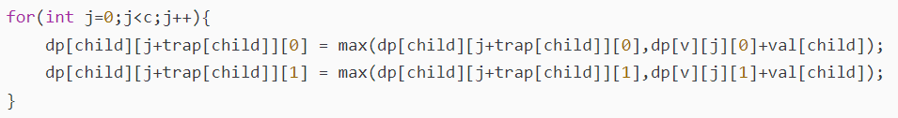
思路：
树形dp。dp[i][j][0] 表示从 i 的子树上某点出发经过ｊ次陷阱走到i获得的最大价值，且出发点不是陷阱。dp[i][j][1] 表示从 i 的子树上某点出发经过ｊ次陷阱获得的最大价值，且出发点是陷阱
对于某个点u，可以考虑继续从u找最大值，也可以从其孩子节点找最大值
然后假设父亲（child）走了j个陷阱，孩子（v）走了k个陷阱
分情况讨论起点是否可能是陷阱（终点是陷阱的情况下）：
取礼物是同方向的：
在dfs的过程中，当处理到u的儿子v的时候，先去用dp[u]和dp[v]的和去更新ans。然后再用dp[v]更新dp[u]。这样相当于子链的连接。
这里有四种情况，适用于不同的范围。例如第四种情况，考虑j=c时，一定是dp[v][k][0]，因为j=c，若是到v这条路起点又为陷阱，是没有办法走到v的，因此j!=c，可以适用该转移方程。当然，此时也可以是dp[v][k][0]，但这个就包含在第二种情况中了。
https://blog.csdn.net/qq_37967797/article/details/94287667

Slide 33
2、树上背包
一些题目给定了树形结构，在这个树形结构中选取一定数量的点或边（也可能是其他属性），使得某种与点权或者边权相关的花费最大或者最小。解决这类问题，一般要考虑使用树上背包。
普通dp比较常用的考虑方法是f[i][0/1]表示点i选/不选的情况下，其子树的最优情况；
如果是树形背包，那么f[i][j]表示在以点i为根节点的子树中，选择j个点的最优情况。
一般而言要考虑的问题：叶子节点（也就是边界）、选择和不选择时对应的子节点情况（有什么要求）、根节点怎么处理等。如果没有根节点，可以考虑构建一个虚根；如果题目中是边权，可以考虑下沉至点权来做。

Slide 34
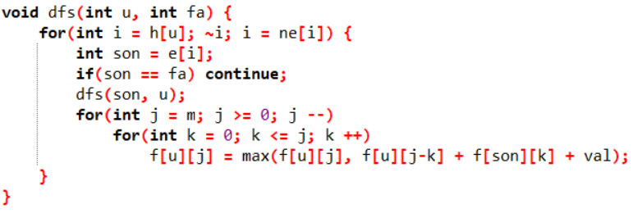
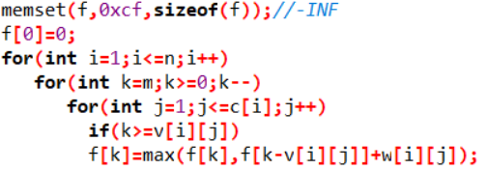
树上背包，就是在树上做背包问题。一个节点的若干子树可以看作是若干组背包，也就是用树形dp的方式做分组背包问题。一般来说，f(i,j)表示以i为根的子树中，在j的容量范围内，最大或者最小可以获得多少收益。根据分组背包的思想，第一维枚举物品（在树上指的是子树），第二维枚举容量，第三维枚举决策（这里指的是给子树分配多少容量）。基本的代码框架如下：
对比分组背包模板：

Slide 35
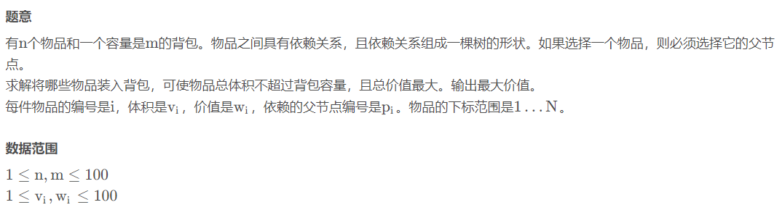
例一：

Slide 36
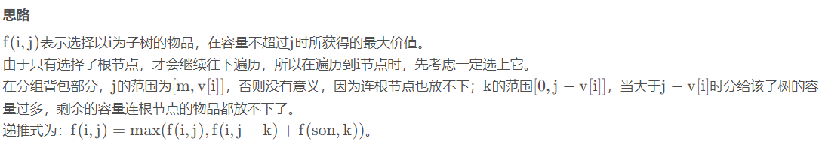
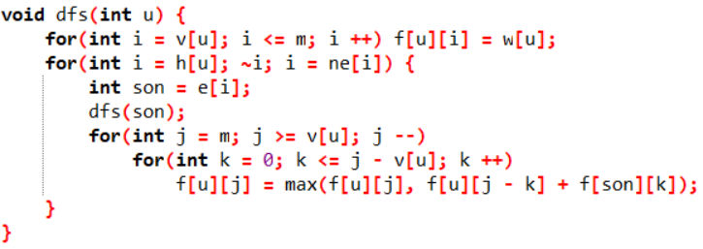

Slide 37
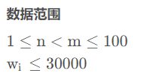
例二：二叉苹果树
给定一棵二叉树，每条边有边权，保留一定数量的边（其他边删除），使得保留下来的边的边权和最大。

Slide 38
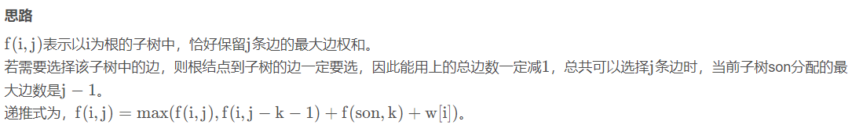
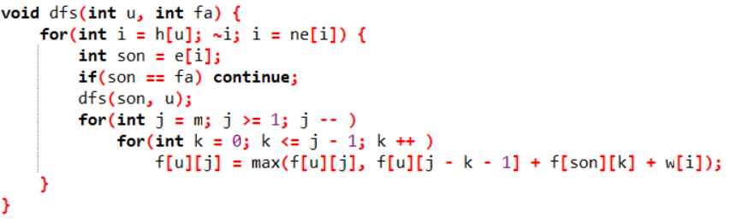

Slide 39
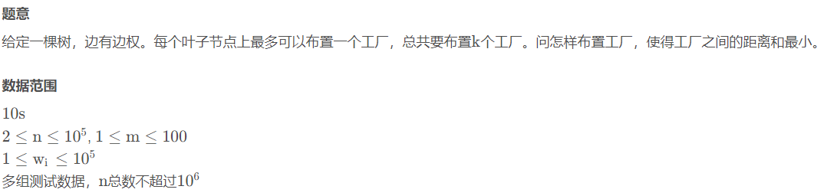
例三：Factories（2018icpc银川网络赛）

Slide 40
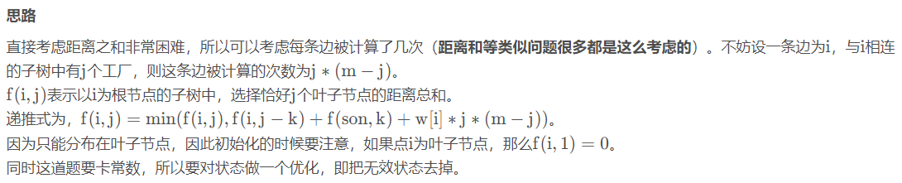
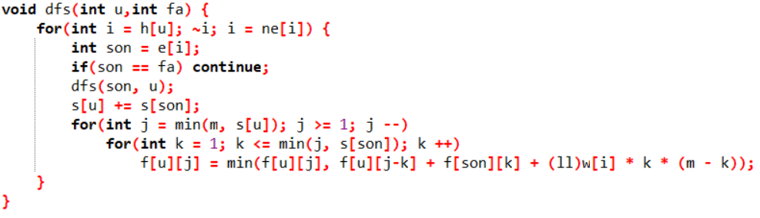

Slide 41
例题：洛谷 1273 有线电视网
题目描述：某收费有线电视网计划转播一场足球赛。他们的转播网和用户终端构成一棵树状结构。
从转播站到转播站以及从转播站到所有用户终端的信号传输费用都是已知的，一场转播的总费用等于传输信号的费用总和。
有线电视网有权决定给哪些用户提供信号而不给哪些用户提供信号。
找出一个方案使得有线电视网在不亏本的情况下使观看转播的用户尽可能多。

Slide 42
思路：
本题中，对于每个结点，其可连接到的用户数即为后代中叶节点的个数，因此可以先跑一遍dfs 统计。
同时对于任一结点，若将其方案按连接的用户数进行划分，则可选方案为1，2，... ，cnt[n]，其中cnt[n] 即为后代中叶节点的个数。由于一次仅能选择其中一种方案，因此可以考虑采用分组背包进行处理。

Slide 43
采用状态f[u][j] 表示在当前的结点 u 选择连接 j 个用户能够得到的最大收益（该收益可能为负数，因此需要初始化为一个较小的值，否则产生负贡献时也将取为 0 ） ，
则当 u 不是叶结点时，可以枚举其每一个儿子 v 连接的用户数 k ，那么剩余的 j−k 个连接的用户将在结点 u 的其它儿子上出现，由此有状态转移方程：
f[u][j]=max(f[u][j],f[v][k]+f[u][j-k]-fare）
其中 fare 为连接结点 u 和其儿子 v 需要的花费。
由于本题的要求为不亏本，因此最后由大到小枚举根节点连接的用户数时，只要最大收益不小于 0 即为最优答案。

Slide 44
树上背包的复杂度：O(nm2)
如何优化？先看一道经典例题

Slide 45
选课
大学里实行学分。每门课程都有一定的学分，学生只要选修了这门课并考核通过就能获得相应的学分。学生最后的学分是他选修的各门课的学分的总和。
每个学生都要选择规定数量的课程。其中有些课程可以直接选修，有些课程需要一定的基础知识，必须在选了其它的一些课程的基础上才能选修。例如，《数据结构》必须在选修了《高级语言程序设计》之后才能选修。我们称《高级语言程序设计》是《数据结构》的先修课。每门课的直接先修课最多只有一门。两门课也可能存在相同的先修课。为便于表述每门课都有一个课号，课号依次为1，2，3，……。

Slide 46
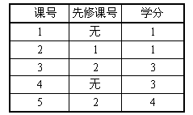
例子：
例子中1是2的先修课，即如果要选修2，则1必定已被选过。同样，如果要选修3，那么1和2都一定已被选修过。
学生不可能学完大学所开设的所有课程，因此必须在入学时选定自己要学的课程。每个学生可选课程的总数是给定的。现在请你找出一种选课方案，使得你能得到学分最多，并且必须满足先修课优先的原则。假定课程之间不存在时间上的冲突。

Slide 47
分析：
根据“每门课的直接选修课最多只有一门”这个条件可以知道该题目的模型是由若干棵树构成的森林。
如下左边为输入数据，右图为输入数据对应的森林。
7 4
2 2
0 1
0 4
2 1
7 1
7 6
2 2
2
3
1
4
7
5
6

Slide 48
方法一：
首先添加一个0号结点，让森林中的所有树根都成为0号结点的儿子，从而把森林转化为一棵树。如下图所示：
2
3
0
2
3
1
4
7
1
4
7
5
6
5
6

Slide 49
定义f[i,j]表示在以i为根的子树中选修j门课程所能获得的最大学分。
f[i,0]=0;
j>0时，考虑以i的每个儿子结点为根的子树中选修几门课程进行状态转移：
时间复杂度极高，超时。

Slide 50
方法二
方法一之所以超时，是由于“树”，树的儿子数量可能比较多，这样转移花费大量时间，我们可以把树等价转变为二叉树。
左儿子右兄弟法：结点的第一个儿子作为左儿子，右兄弟作为右儿子。
0
2
3
1
4
7
5
6

Slide 51
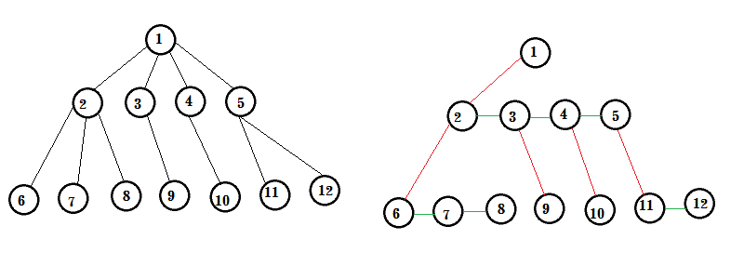
1、首先多叉树转二叉树

Slide 52
dfs(i,j)代表当前要考虑第i个课程及以其为根的二叉树中的子树的选择情况，j表示当前能够选择多少门课程。
根据题意可知,现在正在考虑第i门课程的情况时，必须已经选择了第i门课程在多叉树中的父亲。所以我们可以直接略过第i门课程，去考虑第i门课程的右孩子(多叉树中的下一个兄弟)，当然也不能考虑自己的左孩子(多叉树中的孩子)了。
我们还需要选第i门课程的情况。选第i门课程，就得加上这门课程的学分，然后剩余总课程--。剩下的课程可以分给自己的左孩子(多叉树中的孩子)一些，剩下的分给自己的右孩子(多叉树中的兄弟)。在dfs中，for(int k=0;k<j;k++)这里面的这个k就是给左孩子多少。那么就更新答案为：自己的学分+dfs左孩子的学分+dfs右孩子的学分。

Slide 53
f[i,j]表示在以i为根的子树中选修j门课程能获得的最多学分。
根据i选不选分两种情况：
1.不选：那i及i的左子树都不能选，全部在i的右子树中选，f[rightson,j];
2.选：i选，i的左子树可以选也可以不选，假设左子树选k个，则另外j-1-k在右子树中选，对应的状态为f[leftson,k]+f[rightson,j-1-k];
用自顶向下记忆化搜索实现，时间复杂度为O(nm2)。

Slide 54
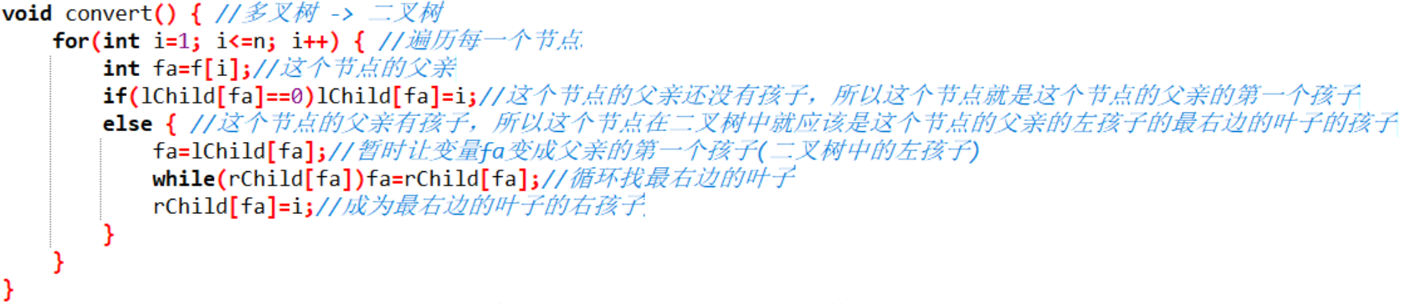
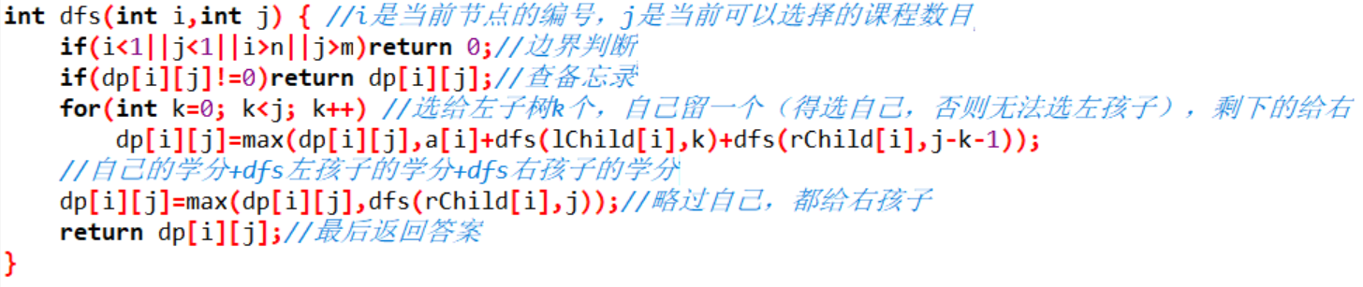

Slide 55
方法三：树上背包
不需要转变成二叉树。
f[i,j]表示在以i为根的子树中选修j门课程能获得的最多学分。
方法一的方法采用自顶向下，所以复杂度很高，我们可以考虑用自下向上。
fa[i]存储i的父结点，我们把fa[i]的儿子们看作是一个个物品，当我们计算完f[i,j]后把(j,f[i,j])看作是背包中的一个物品，其中j是体积，f[i,j]是价值，用这个物品去更新f[fa[i],k](k>=j)更新的方法跟背包问题一样。程序段如下：
for k:= n to j
if (f[fa[i],k-j]+f[i,j]>f[fa[i],k]) f[fa[i],k]=f[fa[i],k-j]+f[i,j];
用BFS得到一个序列，从后往前执行更新。
时间复杂度为O(m*n2)。

Slide 56
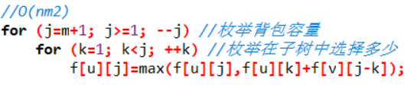
洛谷 U53204 【数据加强版】选课
N,M∈[1,100000]
如何优化呢？

Slide 57

优化一（常数）：size优化（上界）
选完就那么多，肯定不能枚举到超过的
优化二（O(n2)）：下界
选择k的下界其实也是会被约束的。
因为选到j的总容量的时候，假定前面的全部取完，k都必须要到达一个值才能满足条件。
复杂度证明：https://www.cnblogs.com/ouuan/p/BackpackOnTree.html

Slide 58

优化三（常数）：刷表
优化四（O(nm)）:下标映射
对于例题，由于n,m过大，开二维肯定开不下，肯定要扁平化为一维。 因为有一个超级源点，因此背包最大容量其实为m+1，而[0,m+1]间有m+2个位置。 故有：

Slide 59
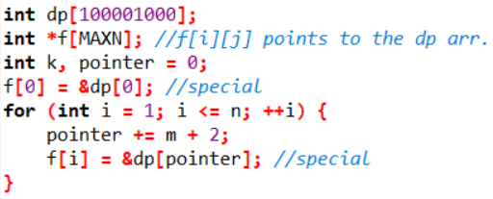
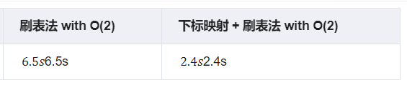
完整代码：https://www.cnblogs.com/Clouder-Blog/p/12146641.html#MCx2mfZ4
因为f[i]存的索引直接加上j就能得到地址，我们实际上避免了两个大数的乘法，而使其变成了加法。原先访问dp[x∗(m+2)+y]进行了一次乘法一次加法，而现在的访问方式是(f[x]+y)

Slide 60
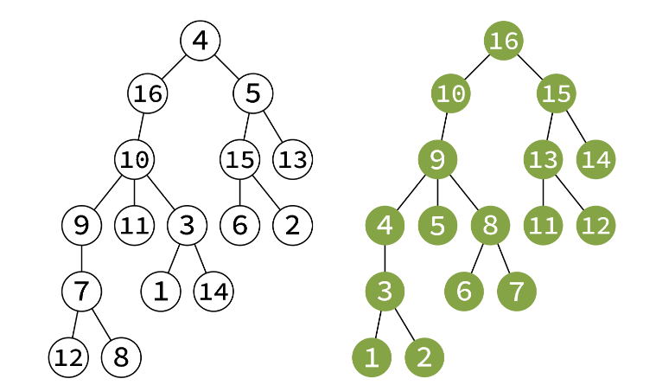
优化方法思路二：利用后序遍历顺序建图
后序遍历指的是：在搜索某个结点的过程中，先记录它的所有子树，再记录它本身。
不妨在 DFS 后把结点按照后序遍历序列重新编号。下图就是一个例子，左图为原树 A，右图为重新编号的树 B。

Slide 61
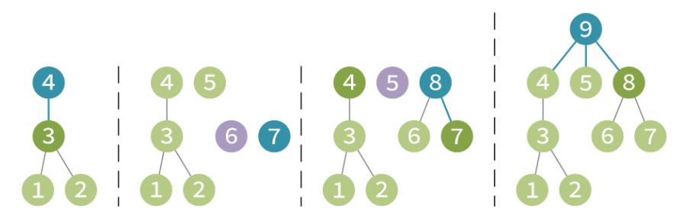
建树时，按编号（也就是按照 A 树的后序遍历序列）依次加入树中，我们会发现，每次加入的结点在当前情况下都是根结点。

Slide 62
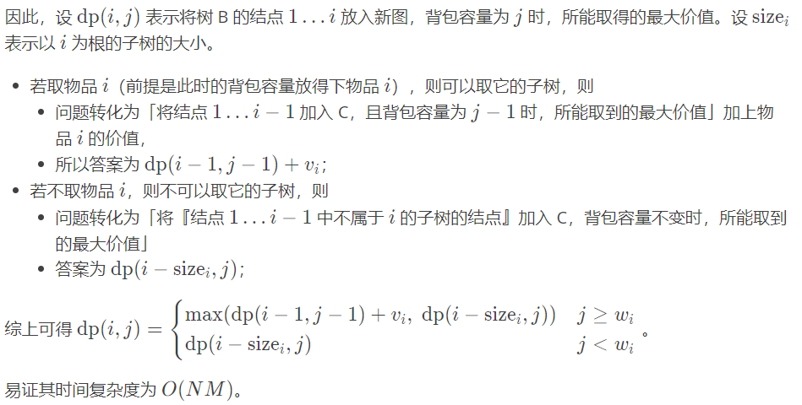

Slide 63
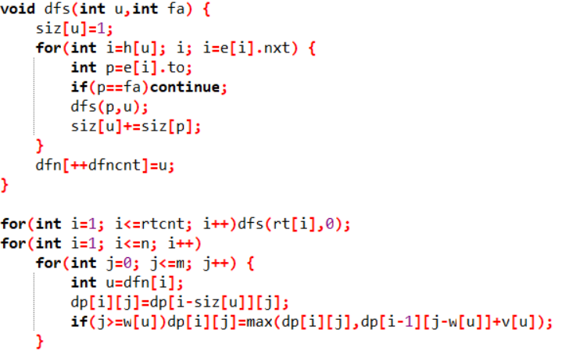

Slide 64
1、有依赖的树上背包
2、树上背包的优化
例题：选课
多叉树转二叉树做法
树上背包做法
树上背包优化：（上下界、刷表、映射）
https://www.cnblogs.com/Clouder-Blog/p/12146641.html#MCx2mfZ4
优化：（后序遍历）
https://www.luogu.com.cn/problem/solution/P2014 （思路、图）
https://www.cnblogs.com/pjykk/p/16819374.html （代码）

Slide 65
3.花费最少的费用覆盖所有点
这类问题是父亲与孩子有联系的题。
基本有两种出法：
1.选父亲必须不能选孩子（强制）
2.选父亲可以不用选孩子（不强制）。

Slide 66
[SDOI2006]保安站岗
题目：地下超市的所有通道呈一棵树的形状；某些通道之间可以互相望见。总经理要求所有通道的每个端点（树的顶点）都要有人全天候看守，在不同的通道端点安排保安所需的费用不同。
一个保安一旦站在某个通道的其中一个端点，那么他除了能看守住他所站的那个端点，也能看到这个通道的另一个端点，所以一个保安可能同时能看守住多个端点（树的结点），因此没有必要在每个通道的端点都安排保安。
请你帮助超市经理策划安排，在能看守全部通道端点的前提下，使得花费的经费最少。

Slide 67
我们发现，要使所有点最终全部被覆盖，那么无非有3种状态：
对于要覆盖任意一个以x为根的子树：
其中我们设y节点为x的儿子，fa为x的父亲
1.x节点被自己覆盖，即选择x点来覆盖x点
f[x][0]=∑ min(f[y][0],f[y][1],f[y][2]) + val[x]
在节点x被选择之后，对于x儿子节点y的状态可以不去考虑，因为x节点被选择之后y节点无论如何也会被覆盖到，所以我们在儿子y的所有状态里取min，累加起来就行了

Slide 68
2.x节点被儿子y覆盖，即选择y点来覆盖x点
f[x][1]=∑ min(f[y][0],f[y][1])，如果选择的全部都是f[y][1],要再加上min(f[y][0]-f[y][1])
如果x所有的儿子y所做的决策都不是通过选择y点来满足条件，那么我们就必须要选择x的一个子节点y，其中y满足f[y][0]-f[y][1]最小，并把这个最小的差值累加到f[x][1]中去，这样才能使得x点被自己的儿子覆盖

Slide 69
3.x节点被父亲fa覆盖，即选择fa点来覆盖x点
f[x][2]=∑ min(f[y][0],f[y][1])
对于x节点我们让它的父亲节点fa覆盖它，那么根据我们的状态设计，此时必须要满足以x的儿子y为根的子树之中所有点已经被覆盖
那么这时就转化为一个子问题，要让y子树满足条件，只有两种决策：要么y被y的儿子覆盖，要么被y自己覆盖（即选择y节点），只需要在y的这两种状态取min累加就可以了

Slide 70
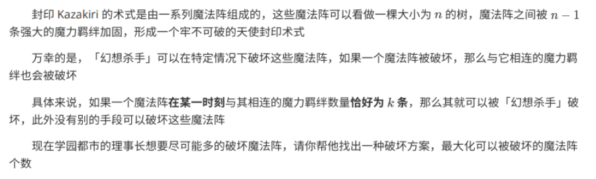

*XJOI3747 ⻛斩冰华

Slide 71
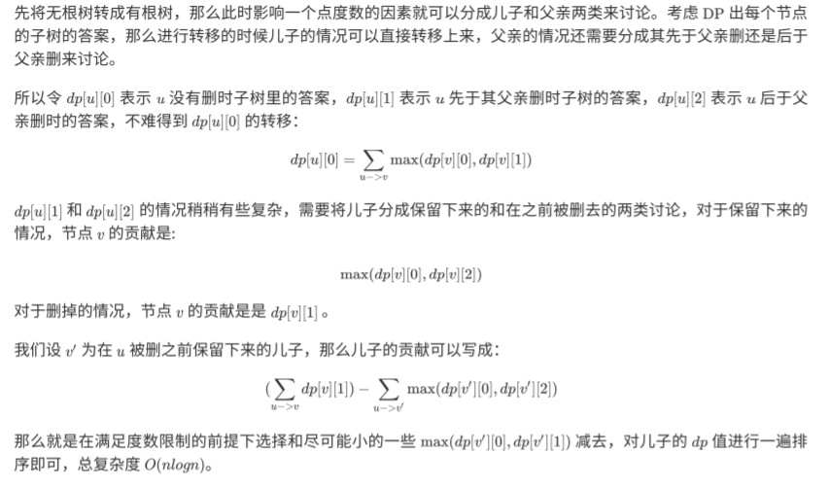

Slide 72
4.树上统计方案数问题
这类问题就是给你一个条件，问你有多少个点的集合满足这样的条件。这类题主要运用乘法原理，控制一个点不动，看他能做多少贡献。

Slide 73
51nod1588 幸运树
题目描述：一棵由n个点组成的树。带权，每条边有一个权值。如果一条边的权值是一个幸运数字（由4和7组成的正整数），那么我们就说这条边是一条幸运边。
在树中有多少个满足以下条件的三元组tr（i,j,k）（i,j,k是三个不同的点，顺序不同视为不同的三元组）？
1.i到j有路径，i到k也有路径
2.每条路径中至少有一条幸运边。

Slide 74
要统计方案数，首先应给这些点分类。如何分？
当算 u 这个点时，令 f[u] 为在 u 的子树内，到 u 的路径中有幸运边的点有几个，令 g[u] 为在 u 的子树外，到 u 的路径中有幸运边的点有几个。这样当我们计算有 ( i , j , k ) 的个数时，我们枚举 i ，当 i=u 时：
(u,j,k)的方案数=f[u]∗(f[u]−1)+g[u]∗(g[u]−1)+f[u]∗g[u]∗2
假设 v 是 u 的一个孩子，fa 是 u 的父亲：
边(u,v)是幸运边：f[u]+=size[v]
边(u,v)不是幸运边：f[u]+=f[v]
边(fa,u)是幸运边：g[u]=size[1]−size[u](1是根)
边(fa,u)不是幸运边：g[u]=g[fa]+f[fa]−f[u] （注意维护的方向）
代码：https://www.cnblogs.com/littlehb/p/17203577.html

